Slide 1

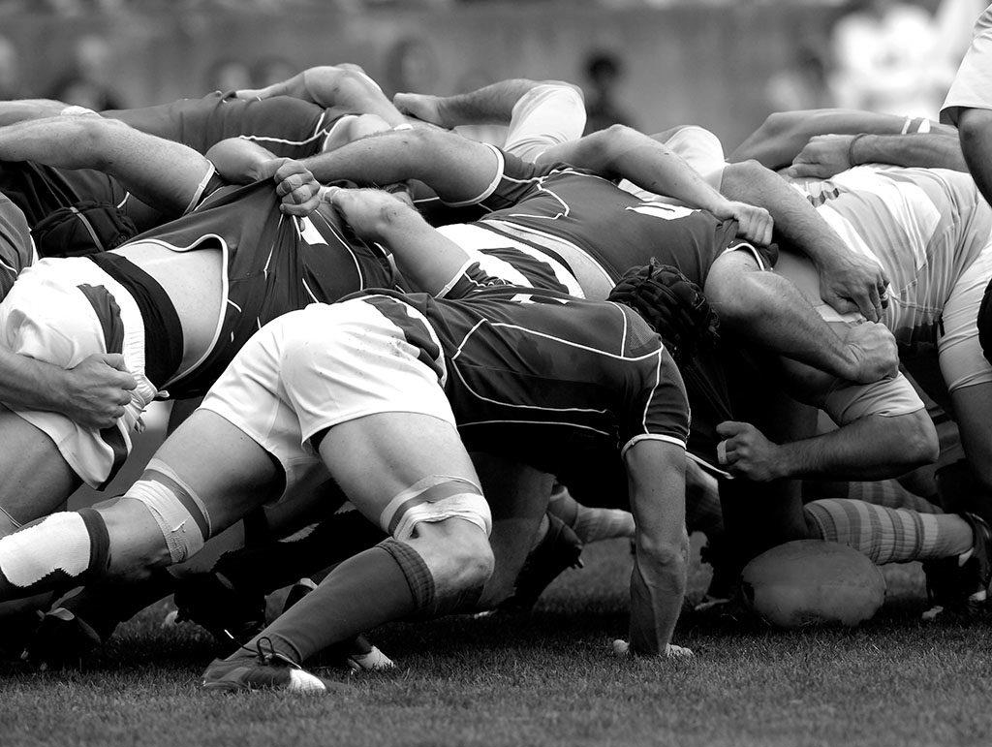

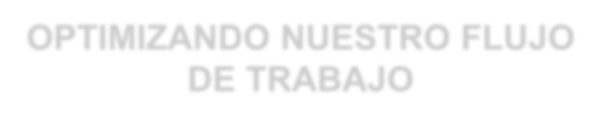

OPTIMIZANDO NUESTRO FLUJO DE TRABAJO
DÍA 1: KANBAN - ATERRIZAJE
LOS MUDAS
LA PARADOJA DE LA EFECTIVIDAD LOS VALORES Y PRINCIPIOS VISUALIZANDO EL FLUJO
HACIENDO PULL Y LIMITANDO EL WIP
MÉTRICAS EN KANBAN Y OPTIMIZACIÓN
M O D U L O 9 –
K A N B A N P A R A
R R H H
DÍA 2: KANBAN – INMERSIÓN
OPTIMIZANDO EL FLUJO
TIPOS DE TRABAJO Y CLASES DE SERVICIO POLÍTICAS EXPLÍCITAS
BUCLES DE FEEDBACK
APLICANDO KANBAN EN UN CONTEXTO REAL - STATIK
D E J A D E E M P E Z A R Y E M P I E Z A A T E R M I N A R

Slide 2
RESUMEN
¿ Q U É A P R E N D I S T E I S AY E R ?

Slide 3
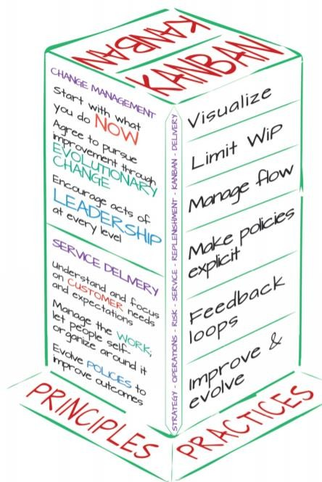
PRÁCTICA 3.
GESTIONAR EL FLUJO
“MEJORAS EL FLUJO Y POR TANTO MEJORAS EL TIME- TO-MARKET (LEAD TIME)”

Slide 4
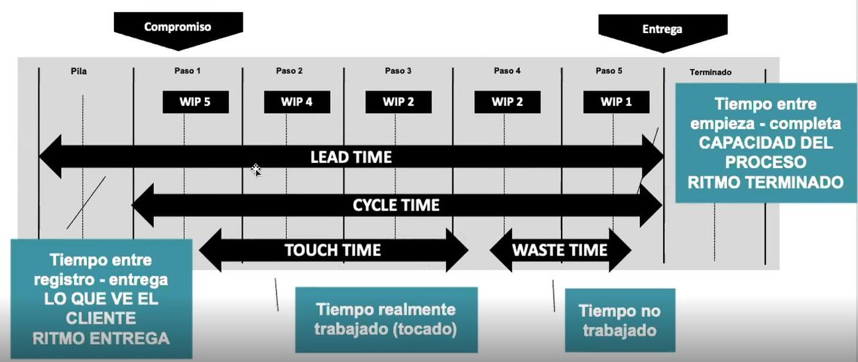

Slide 5
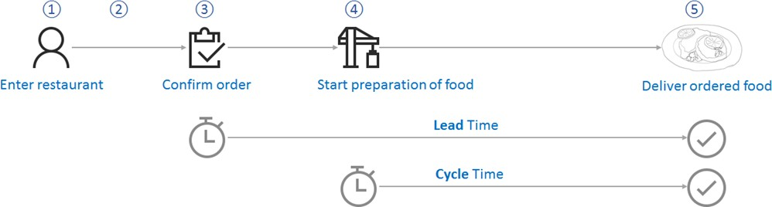
Necesito un nuevo técnico de Marketing
Comienza el proceso de
Cuenta con ello
Candidato entregado
selección

Slide 6
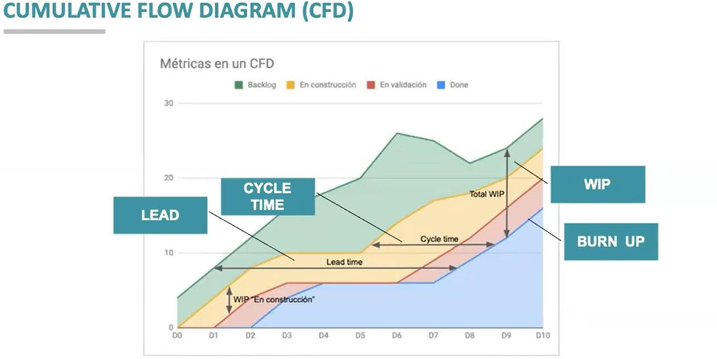

Slide 7
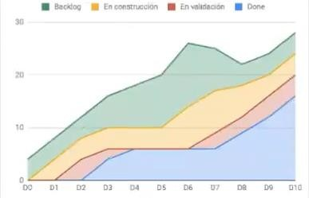
Realicemos una dinámica

Slide 8
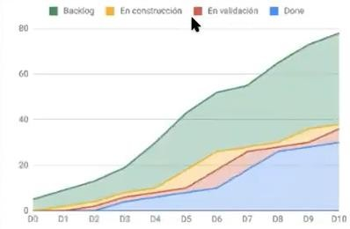
Realicemos una dinámica

Slide 9

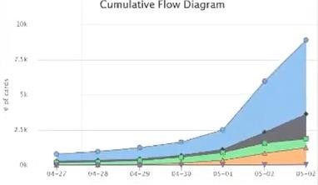
Realicemos una dinámica

Slide 10
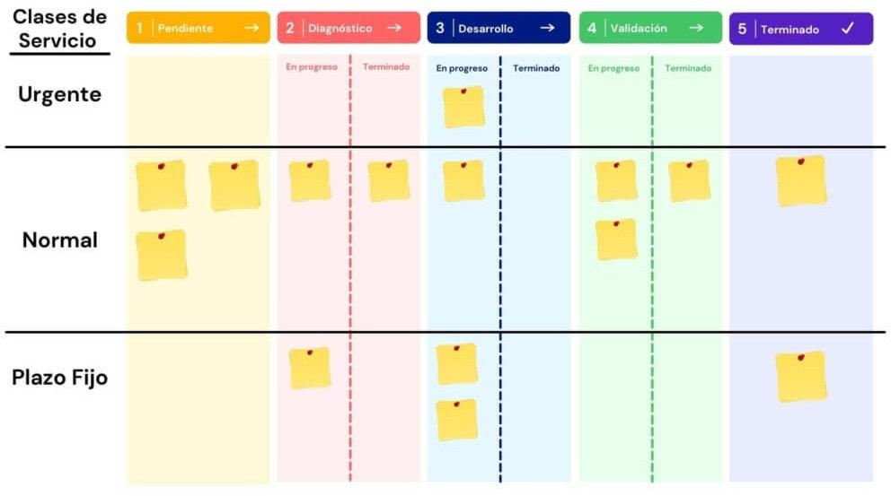

Slide 11
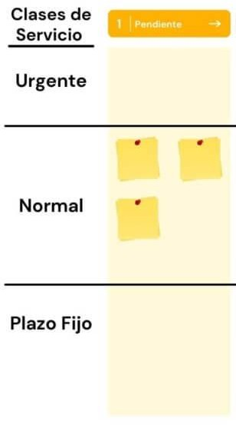
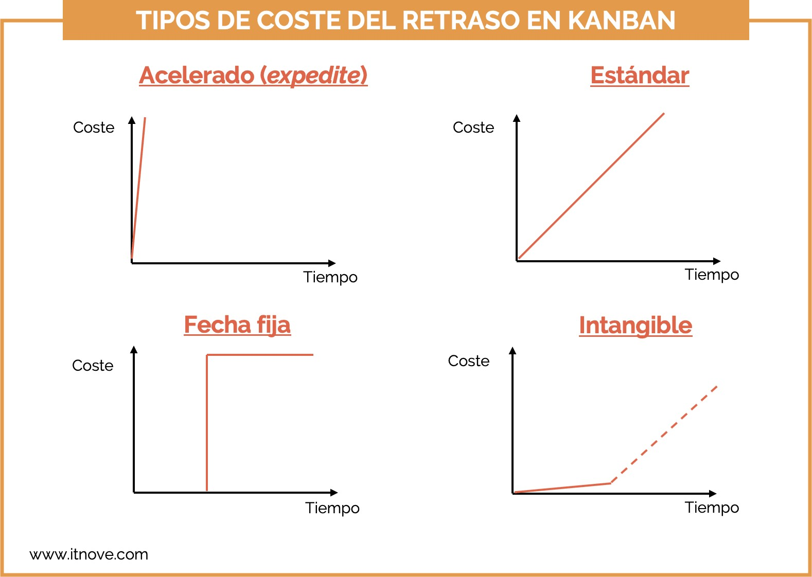

Slide 12
PRÁCTICA 4.
HACER LAS POLÍTICAS EXPLÍCITAS
“SER CLARO SOBRE LO QUE SE PUEDE HACER Y LO QUE NO SE PUEDE HACER”

Slide 13
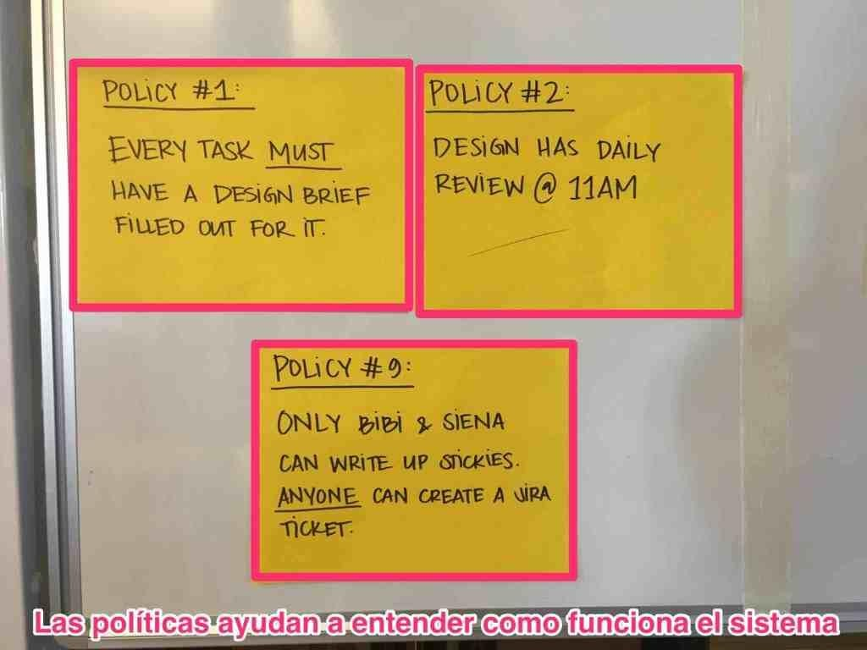

Slide 14
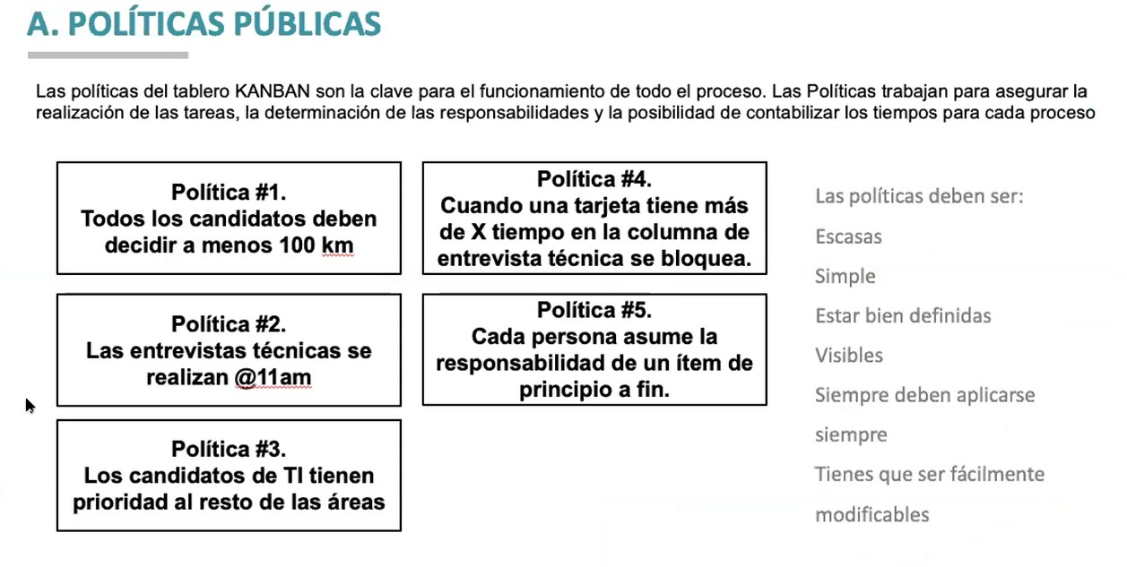

Slide 15
“NO ES SUFICIENTE ENTREGAR RÁPIDO, TAMBIÉN ES CLAVE ENTREGRAR EL MEJOR PRODUCTO”
PRÁCTICA 5.
IMPLEMENTA BLUCLES FEEDBACK

Slide 16
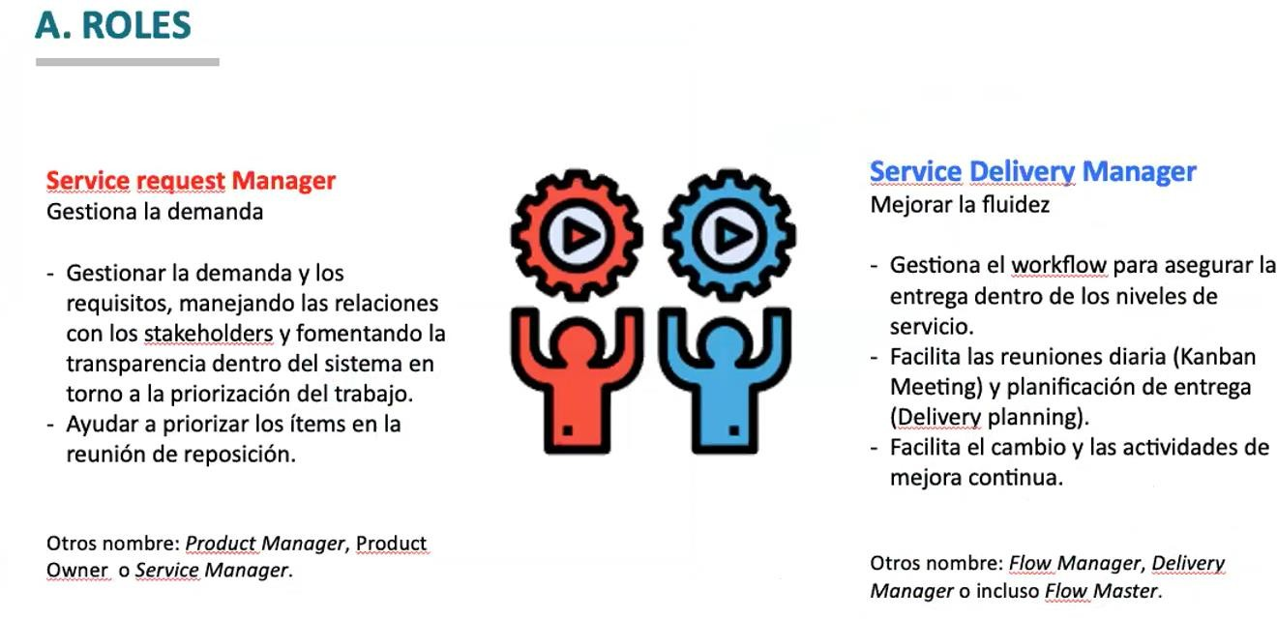

Slide 17
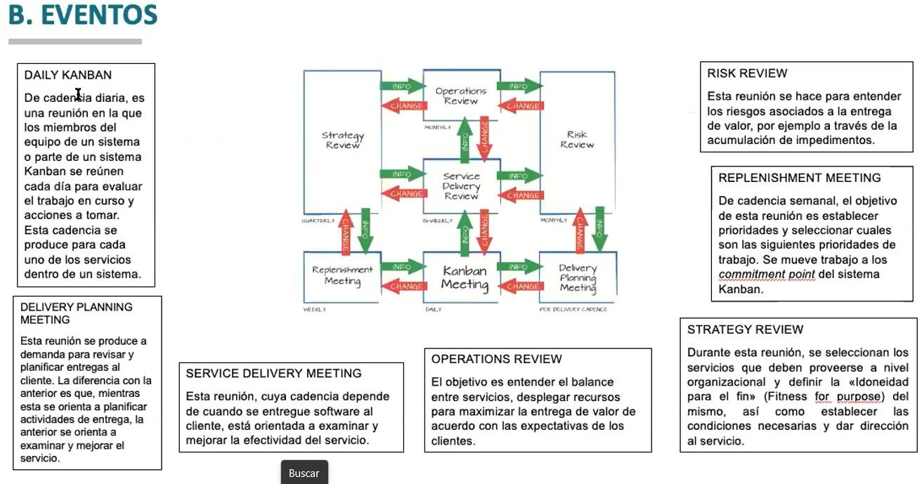

Slide 18
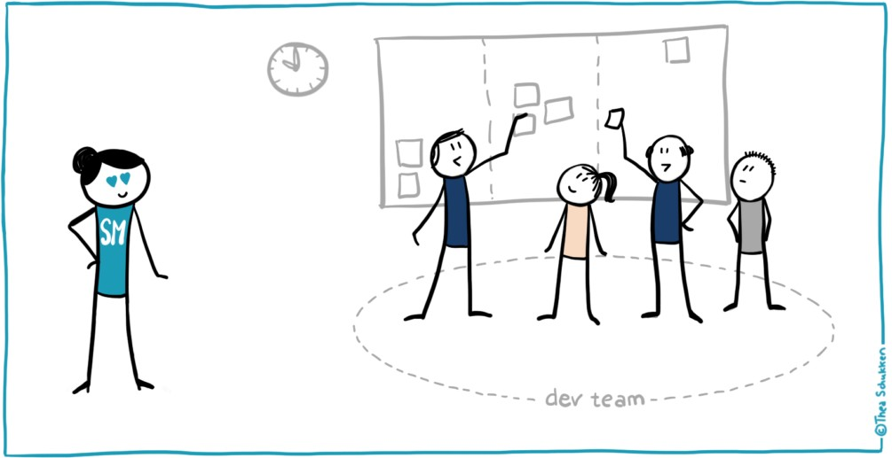


Slide 19
“MEJORA, MEJORA, MEJORA”
(Aplicar teorías existentes en Lean para reducir el lead- time)
PRÁCTICA 6.
MEJORA COLABORATIVA, EVOLUCIONAR EXPERIMENTANDO

Slide 20
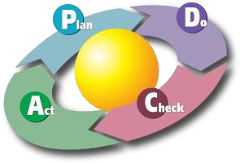

Slide 21
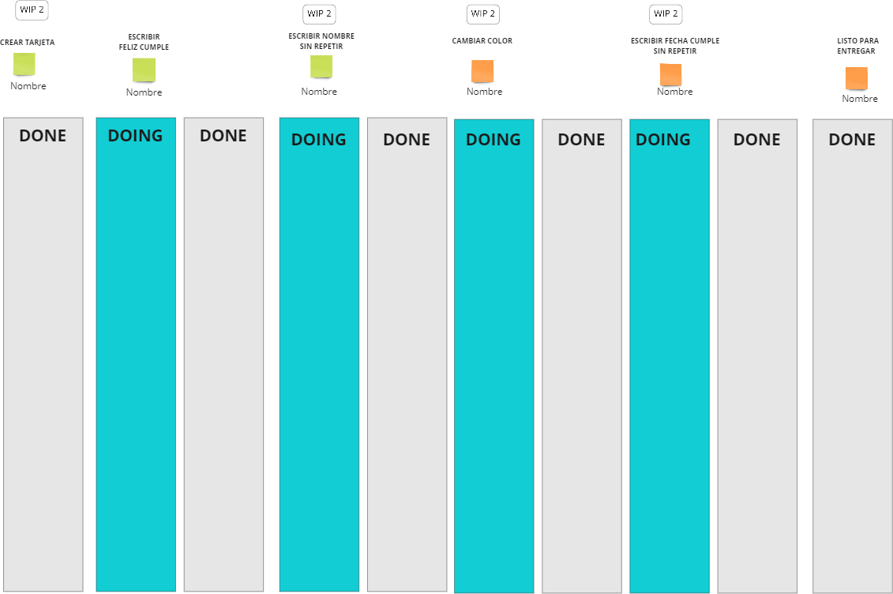

Aprovechemos para optimizar el flujo

Slide 22
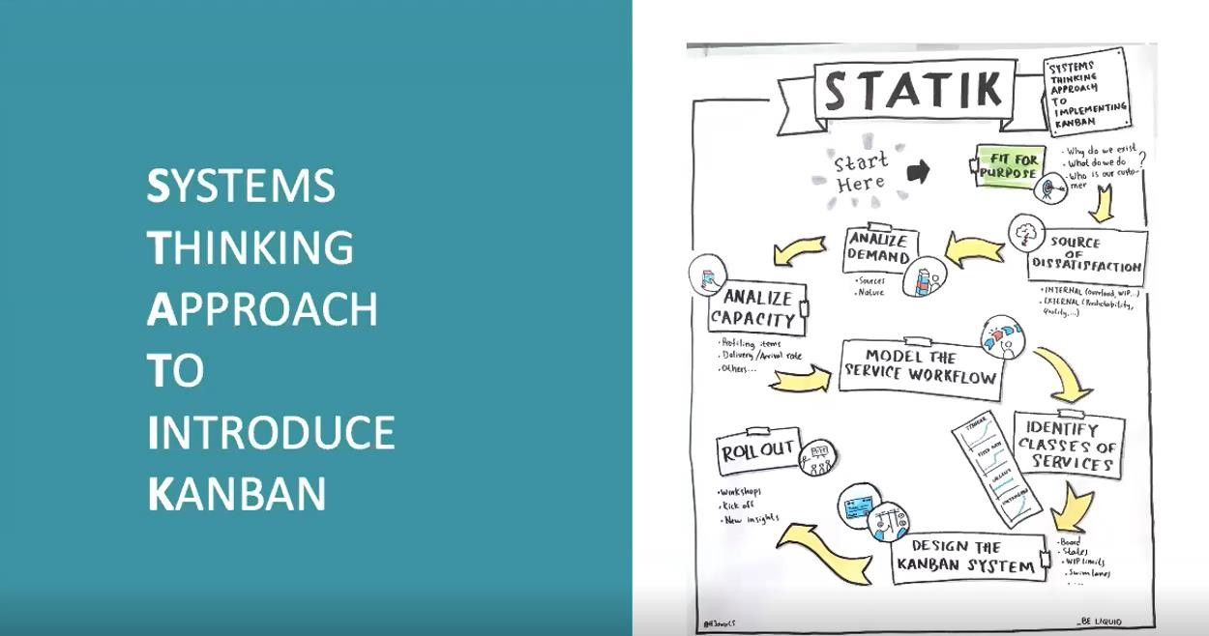

Slide 23
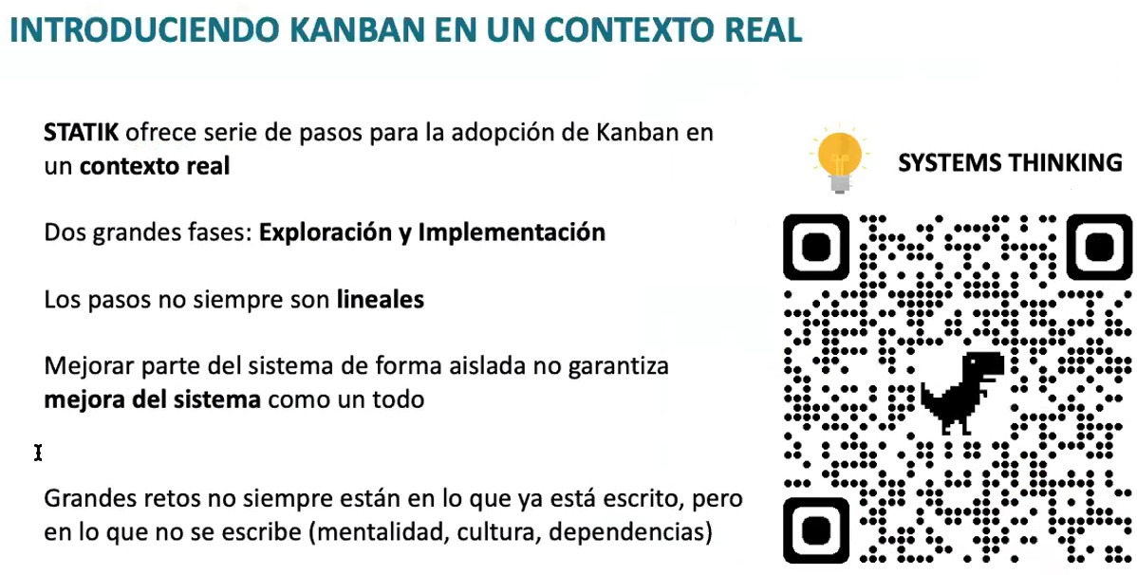

Slide 24
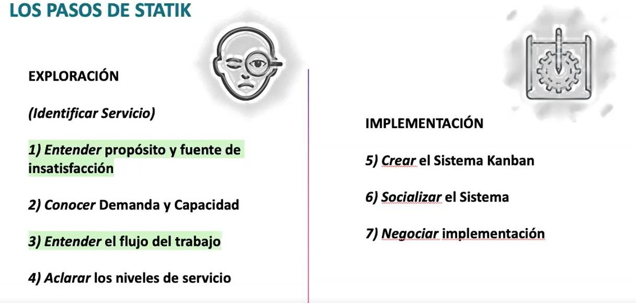

Slide 25
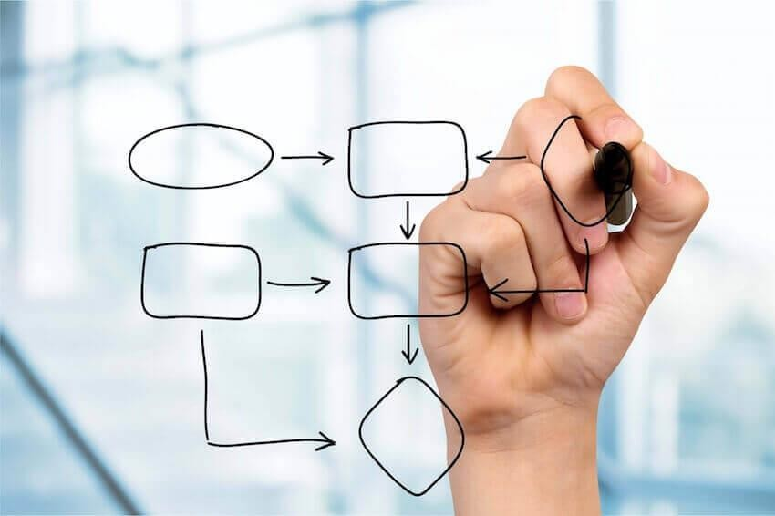
Tu sistema es todo lo que ocurre entre cuando tu Cliente tiene una necesidad hasta que se realiza.
(cuanto mejor es nuestro sistema, mayor cumplimiento de expectativas del Cliente)

Slide 26


1 . E N T E N D E R E L P RO P Ó S I TO Y L A
F U E N T E D E I N S AT I S FA C C I Ó N

Slide 27

y qué le hace feliz?
¿Quién es mi
Cliente

Slide 28
¿Qué diferente tipos de Clientes tienes?
¿Cómo puedes agruparles?
Si el Cliente te dice que saltes ¿que le respondes?
Elige la mejor opción:
ok
cómo de alto
cuanto me pagarás
por qué
no sería mejor si canto

Slide 29
2 . C O N O C E T U D E M A N DA Y T U C A PA C I DA D

Slide 30
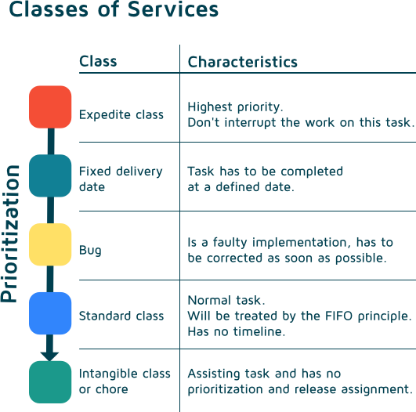
¿Desde donde vienen las
demandas
del Cliente y de qué tipo son?
¿Tenemos capacidad para hacer frente a esa Demanda?
“Cada respuesta requiere un tipo diferente de servicio”
“La clase de servicio es 1 forma de establecer 1 contrato para gestionar trabajos de una misma forma.”

Slide 31
3 . C O M P R E N D E T U
F L U J O D E T R A B A J O

Slide 32
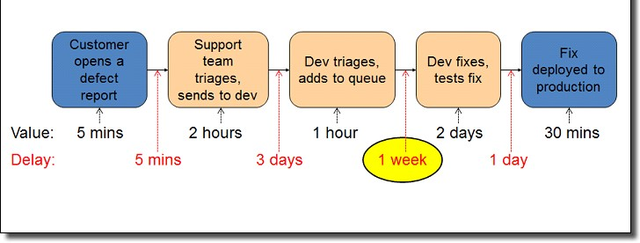


¿Cómo es el
FLUJO
de entrega del servicio?
Paso 1
Paso 2
Paso 3
Paso 4
Paso 5

Slide 33
4 . I D E N T I F I C A T U S
C L A S E S D E S E RV I C I O

Slide 35
5 . C R E A T U S I S T E M A K A N B A N

Slide 36

Para diseñar tu tablero Kanban es importante tener en cuenta:
Priorizar. Decide que información es más importante poner en tu Tablero.
Visualizar. Elige la mejor forma de representar dicha información.

Slide 37

PRIORIZAR: Del ejercicio anterior,
haz una lista de la información que crees importante visualizar.
Ejemplos:
Estado
Prioridad
Clases de Servicio
Que hacer
Quien está trabajando
Quien pide la información
Tamaño estimado.
Cuando se espera que esté hecho.

Slide 38
Visualizar. Haz una lista de cómo
crees que es mejor representar tu información:
Algunos Ejemplos:
Filas
Columnas
Texto
Notas de color
Imágenes
Tamaño de las notas
Imanes con imágenes o con textos.

Slide 39
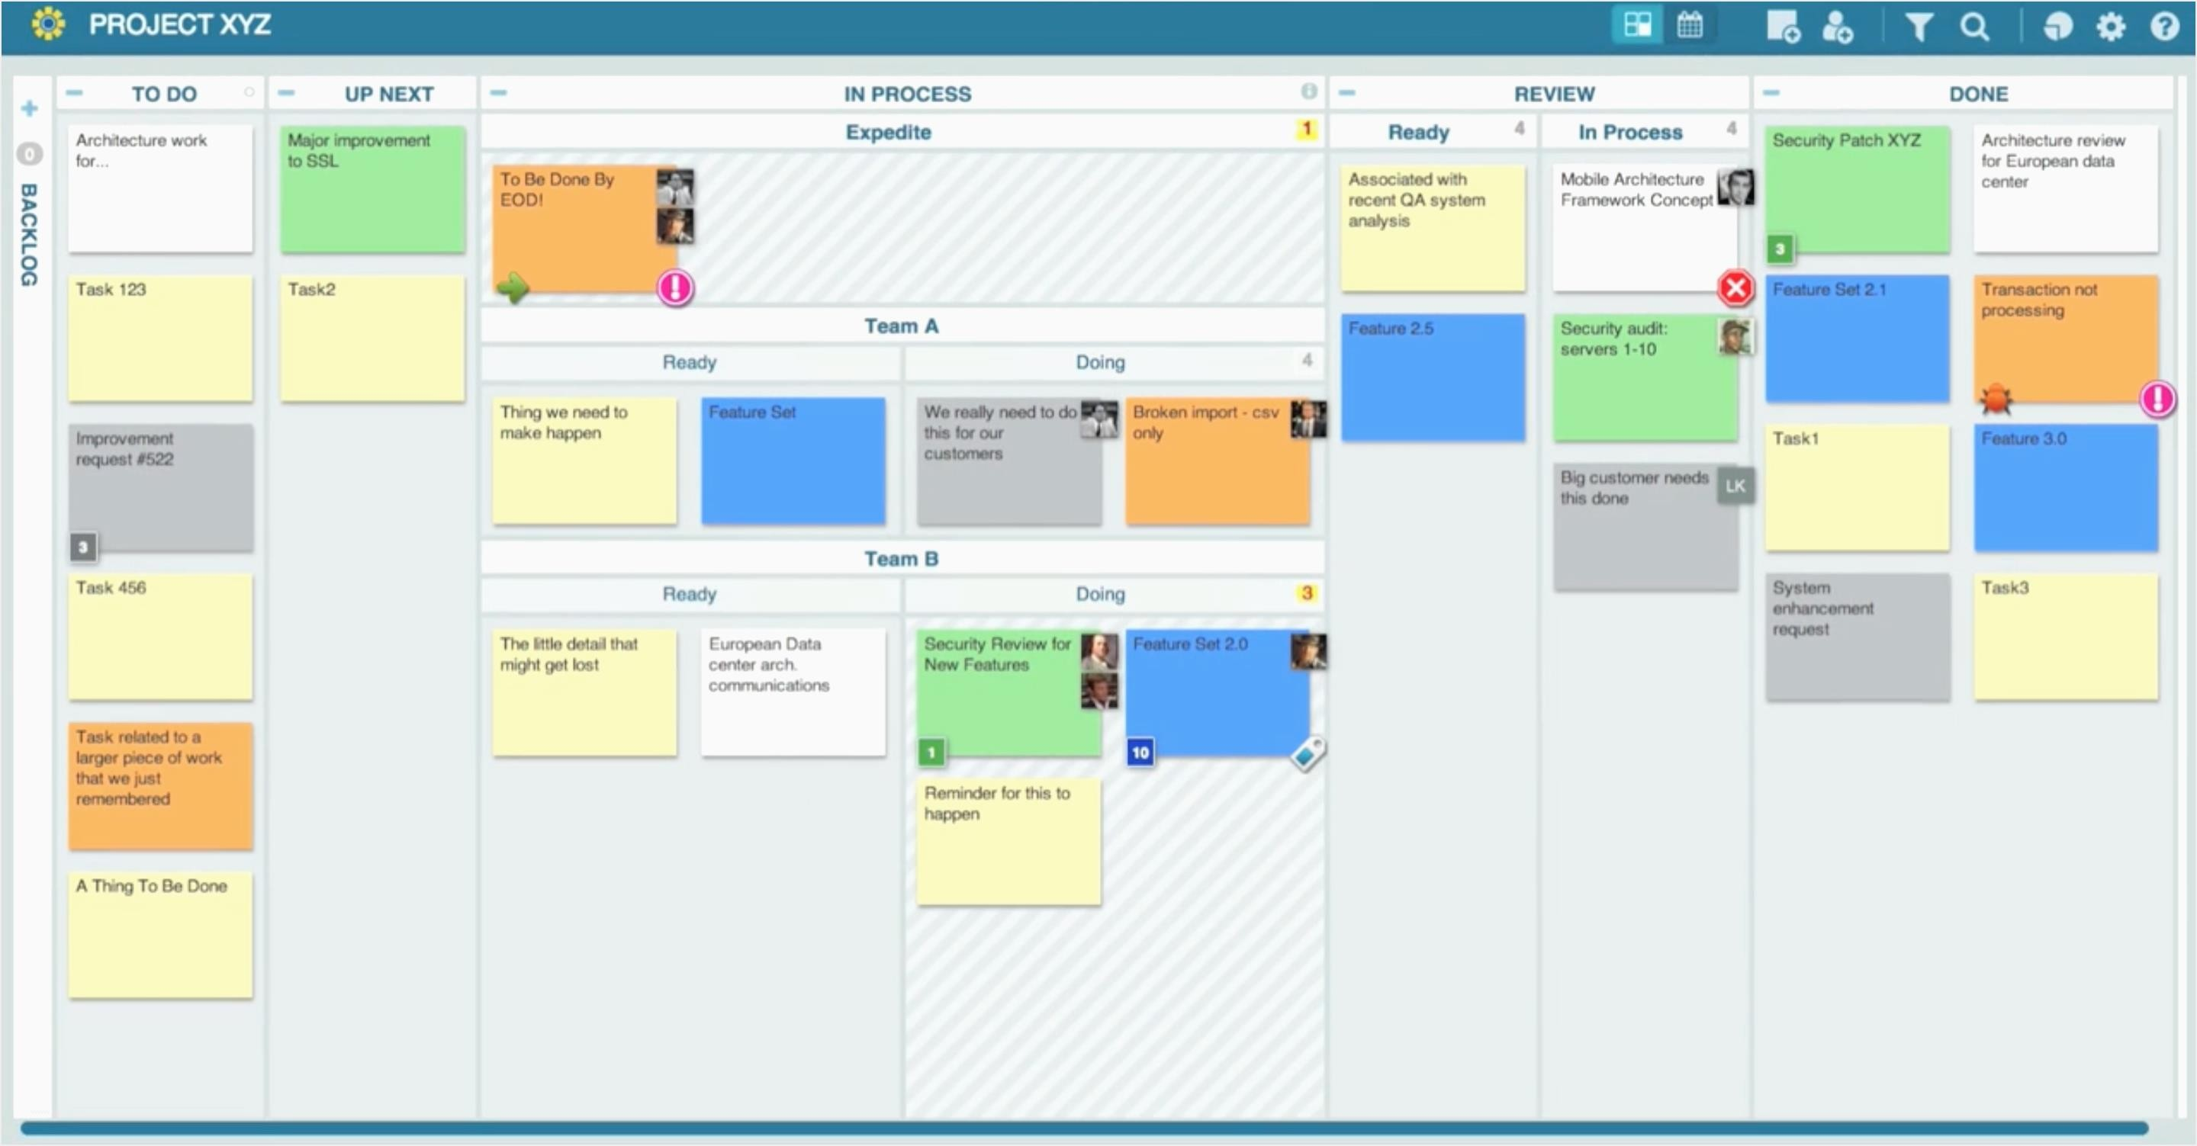

Slide 40

EXAMEN

Slide 41
OPTIMIZANDO NUESTRO FLUJO DE TRABAJO
DÍA 1: KANBAN - ATERRIZAJE
LOS MUDAS
LA PARADOJA DE LA EFECTIVIDAD LOS VALORES Y PRINCIPIOS VISUALIZANDO EL FLUJO
HACIENDO PULL Y LIMITANDO EL WIP
MÉTRICAS EN KANBAN Y OPTIMIZACIÓN
M O D U L O 9 –
K A N B A N P A R A
R R H H
DÍA 2: KANBAN – INMERSIÓN
OPTIMIZANDO EL FLUJO
TIPOS DE TRABAJO Y CLASES DE SERVICIO POLÍTICAS EXPLÍCITAS
BUCLES DE FEEDBACK
APLICANDO KANBAN EN UN CONTEXTO REAL - STATIK
D E J A D E E M P E Z A R Y E M P I E Z A A T E R M I N A R

